Slide 1
The time series forecast of Bitcion

Slide 2
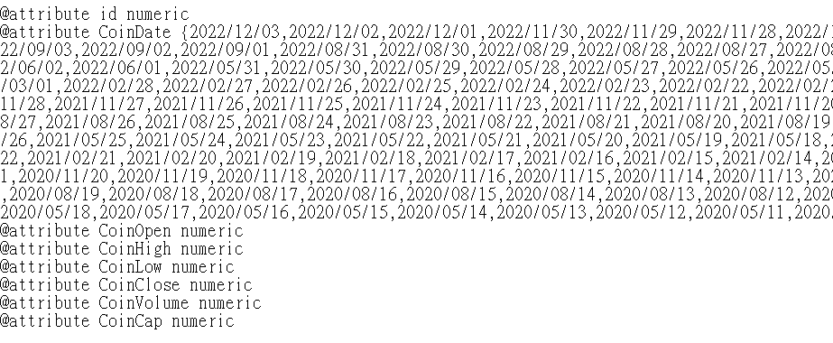
資料錯誤

Slide 3
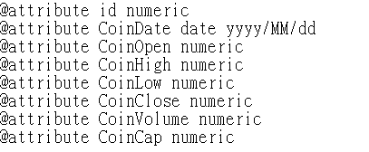
資料更改

Slide 4
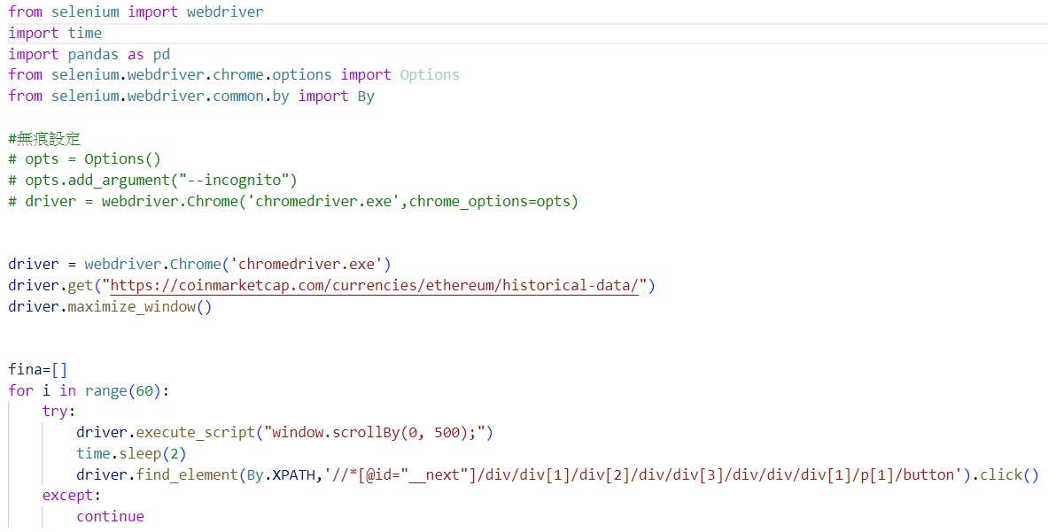
改寫程式

Slide 5
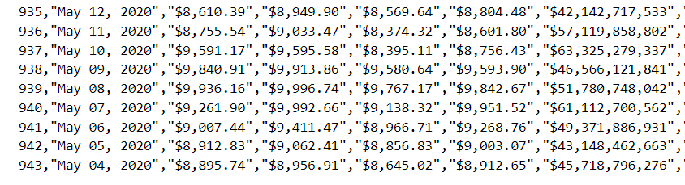
原始資料

Slide 6
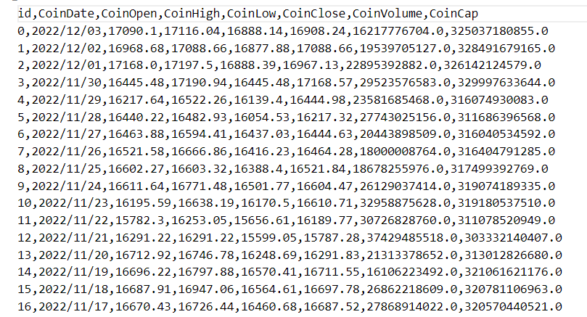
更改格式

Slide 7

檢查殘缺值

Slide 8
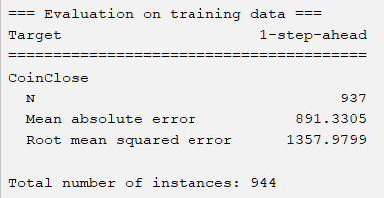
預測目標與週期性

Slide 9
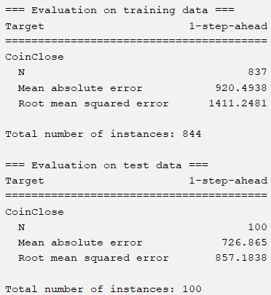
滯後資料和刪除具有未知滯後值的領先實例

Slide 10
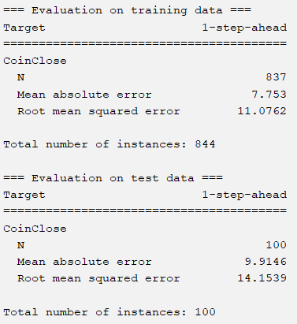
市值與交易量作為overlay data

Slide 11
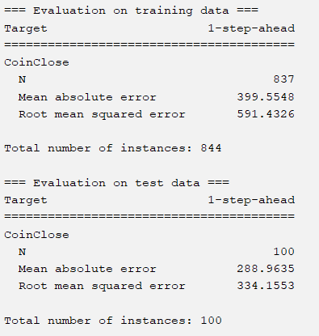
開盤價、最高價與最低價作為overlay data

Slide 12
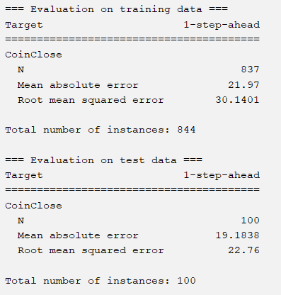
一樣條件下使用SMOreg

Slide 13
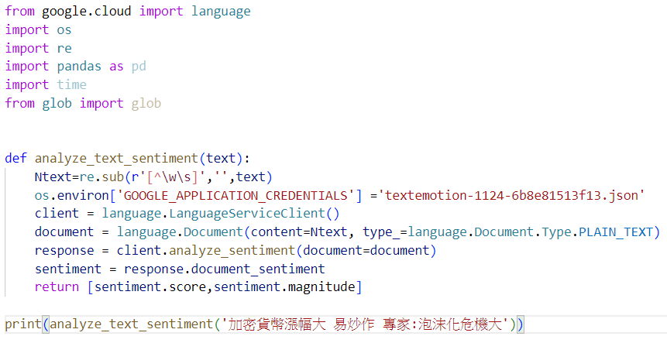
情感指數

Slide 14
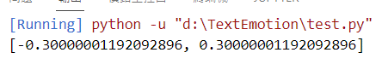
情感指數

